Slide 1

NoteExpress文献管理软件
——管理文献、撰写论文的好帮手

Slide 2
阅读&写作新常态
文献管理软件
NoteExpress功能及操作
实例练习
内容目录

Slide 3

阅读&写作新常态

Slide 4
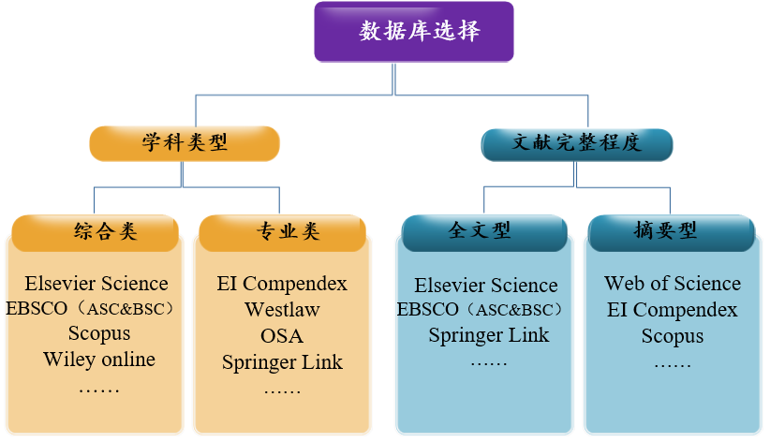






阅读&写作新常态 ——“无纸化时代”

Slide 5


新常态下的新挑战 —— 文献电子化带来的问题
海量收集
存储混乱
手工编排
百密一疏
功败垂成
文多眼杂
重复下载
誊抄笔记
有心无力
投稿格式
次次调整
······

Slide 6

文献管理软件

Slide 7
文献管理软件的核心功能
文献获取
文献管理
文章写作

Slide 8
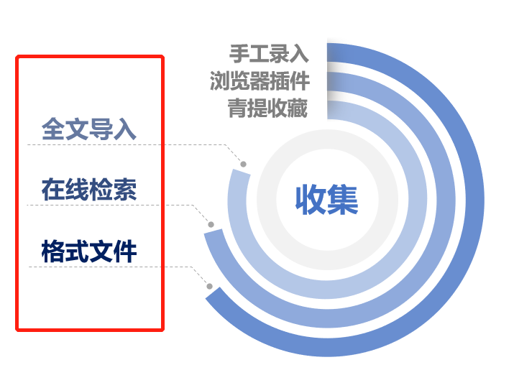
文献获取

Slide 9
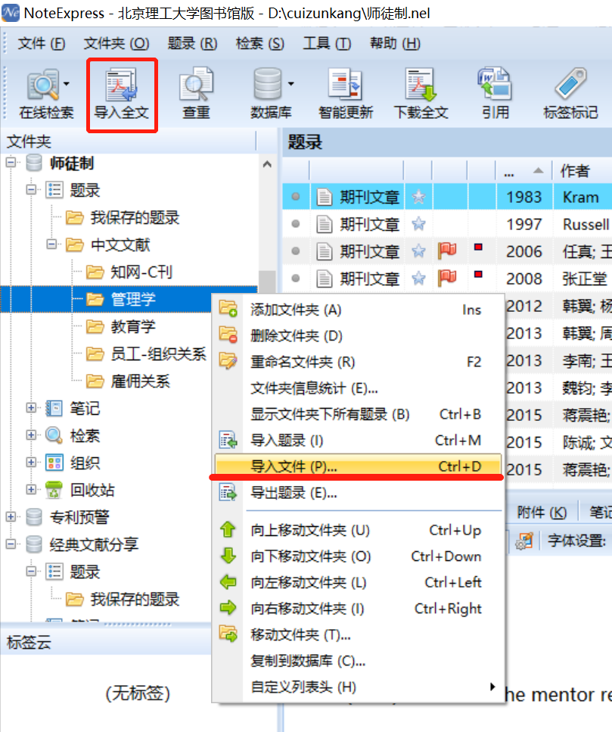
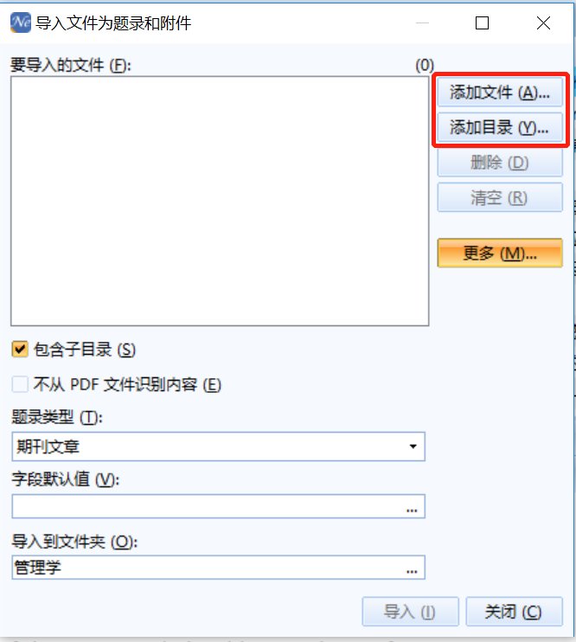
导入全文（自动生成题录&智能更新）
在目标文件上点击鼠标右键，选择[导入文件]，或点击工具栏中的[导入全文]
实
机
演
示
支持添加单个或多个文献全文或整个文件目录及子目录（选中根目录即可）
也可直接将选中的文献全文拖拽到NE文件夹或题录列表中

Slide 10
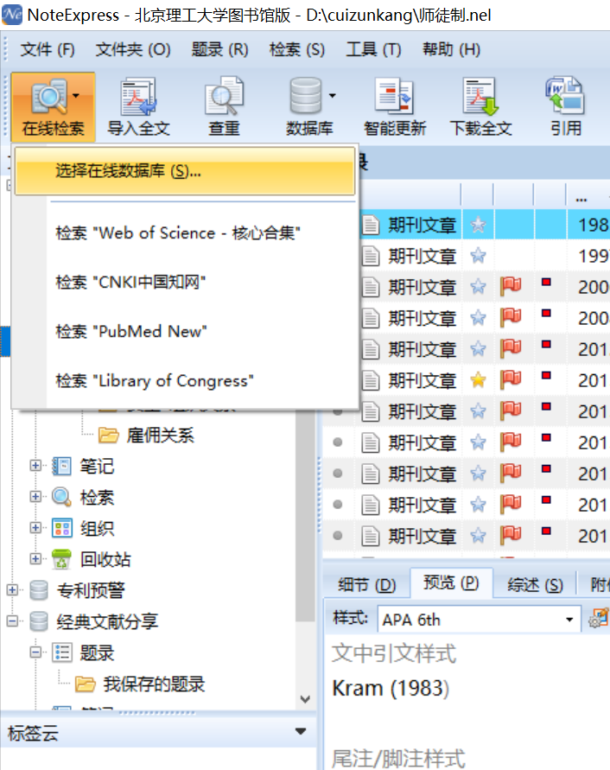
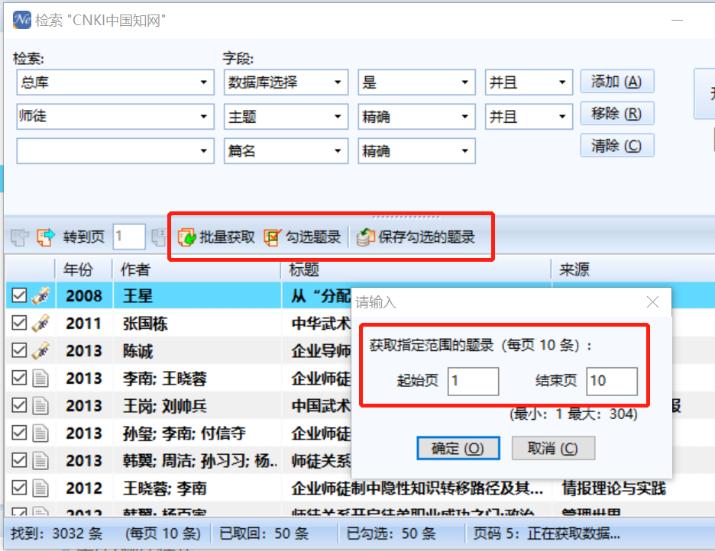
在线检索（下载全文/添加附件）
点击批量获取可将检索结果批量取回，每页10条，需选择页数范围
实
机
演
示
检索的数据库必须要有访问权限。目前NoteExpress支持数百个图书馆馆藏查询与电子数据库，如中国知网、万方、维普、读秀、Elsevier、Springer等。

Slide 11
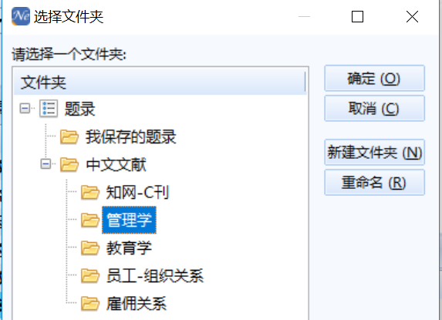
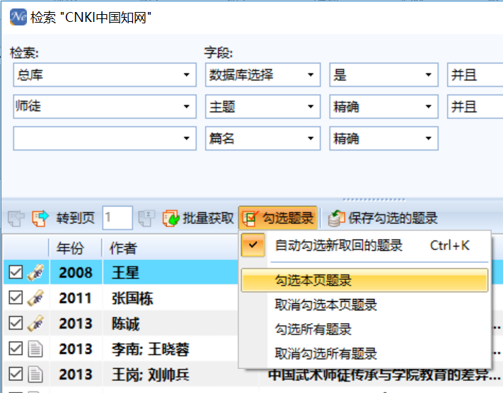
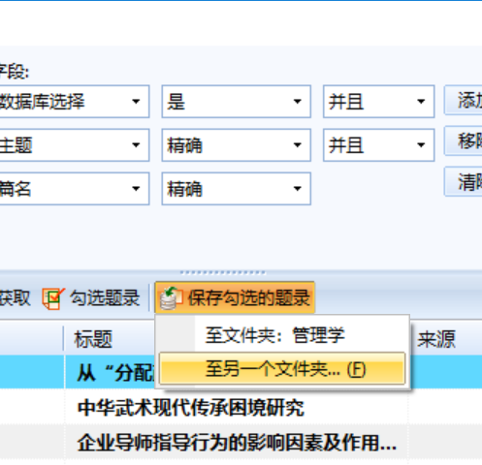
在线检索（下载全文/添加附件）
系统自动勾选检索结果，可点击勾选题录，自行调整
实
机
演
示
将勾选的检索结果保存到指定目录

Slide 12
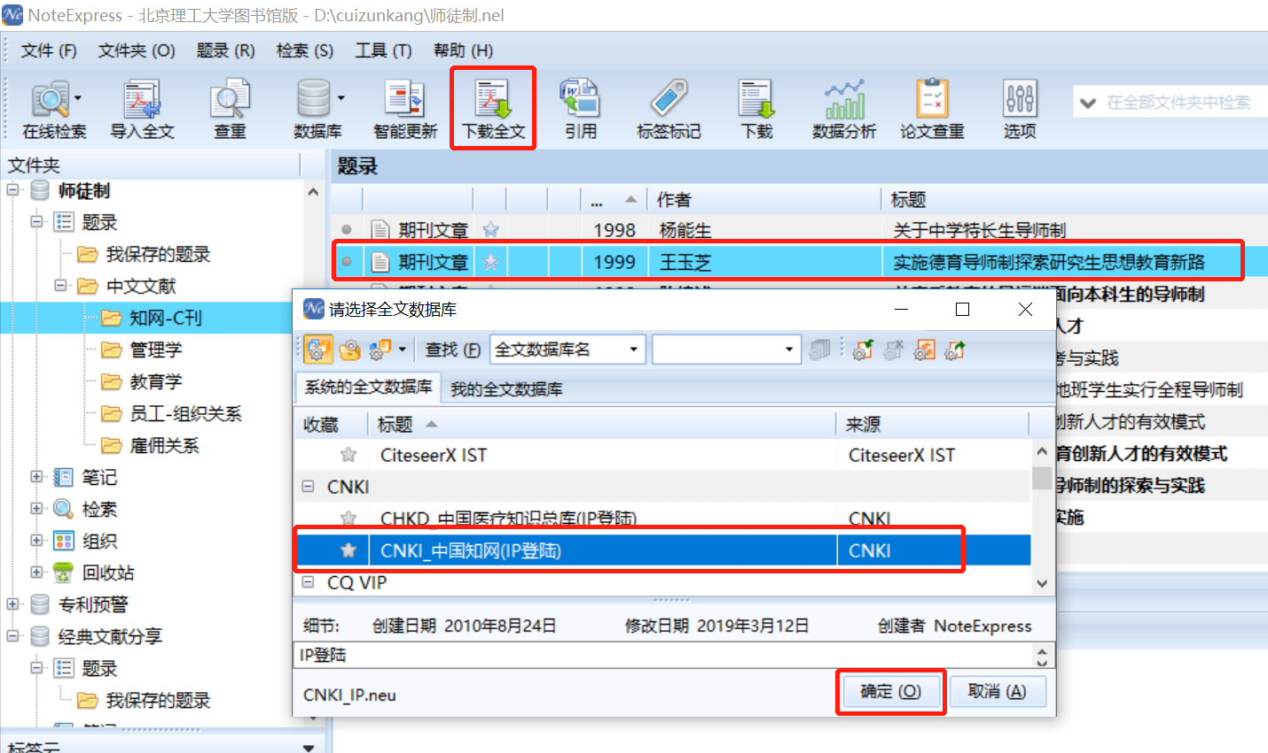
在线检索（下载全文/添加附件）
选定目标题录，点击工具栏[下载全文]或点击鼠标右键-[下载全文]，选择数据库，并下载
实
机
演
示
可单独下载一篇，也可批量下载，但不能同时选择多个数据库
常用数据库可加星收藏，靠前排列

Slide 13
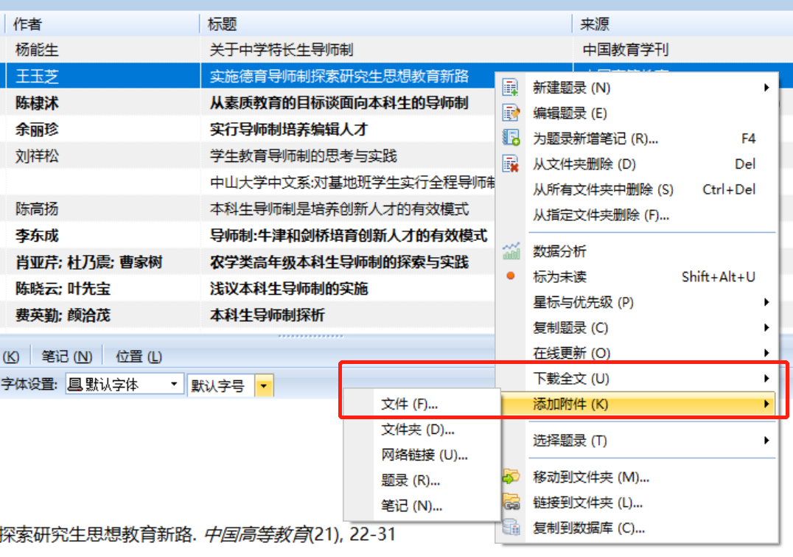
在线检索（下载全文/添加附件）
选定目标题录，点击鼠标右键-[添加附件]，选择本地文件，上传添加
实
机
演
示

Slide 14
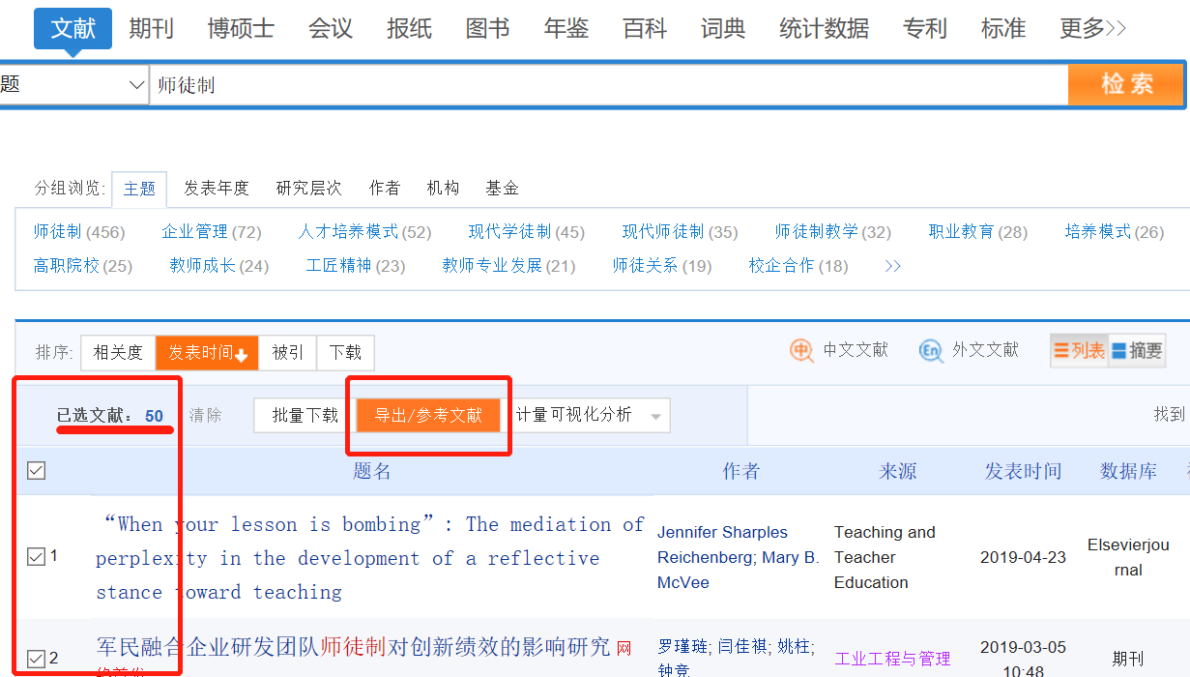
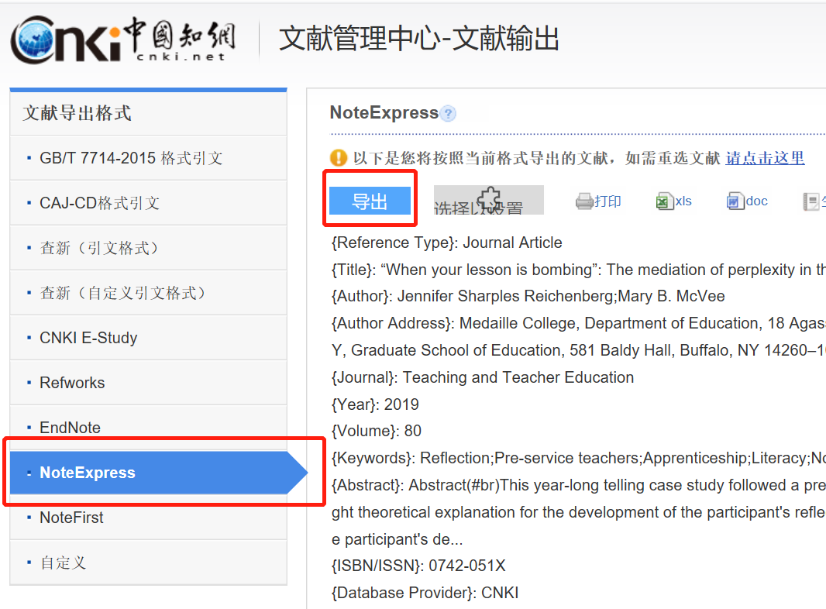
格式文件（批量导入题录）
实
机
演
示
知网每次最多可导出数据500条

Slide 15
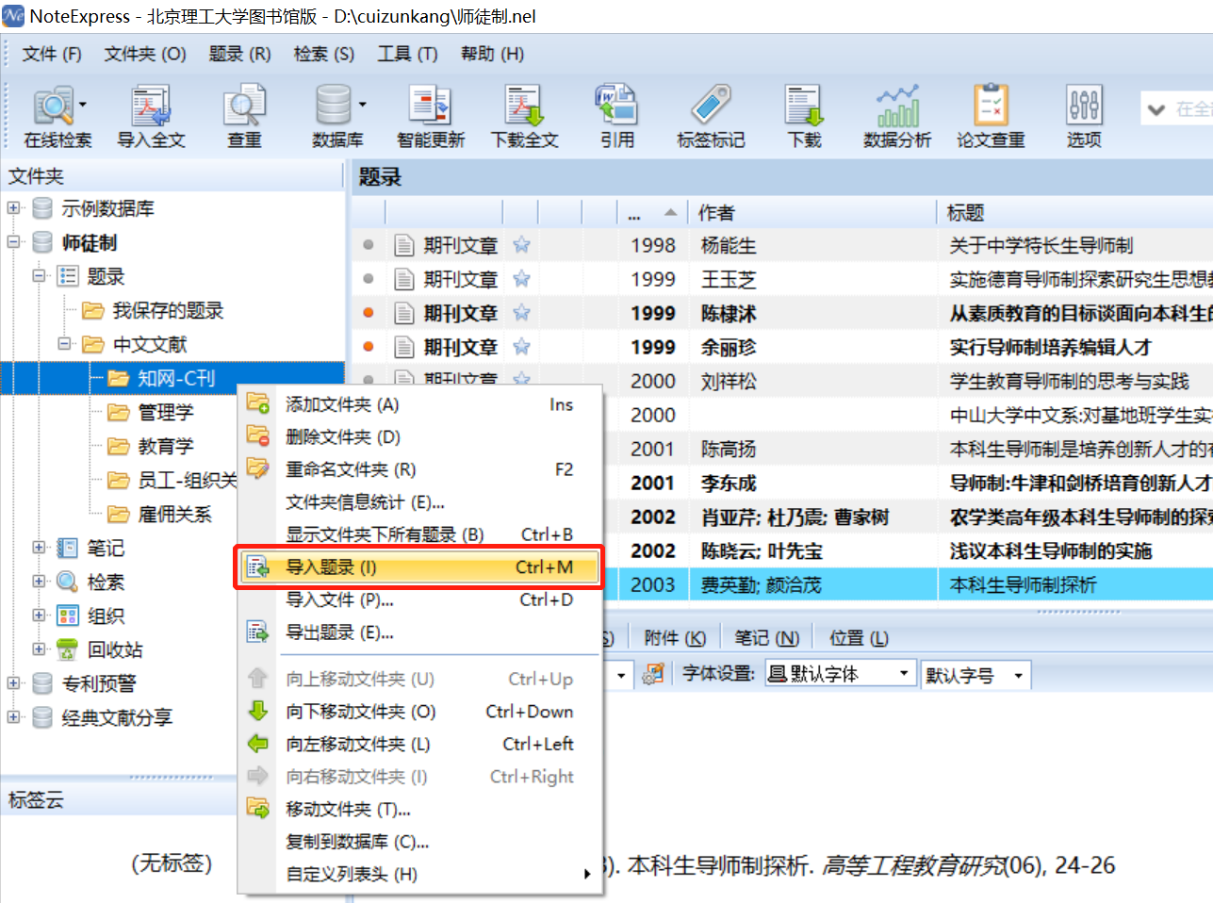
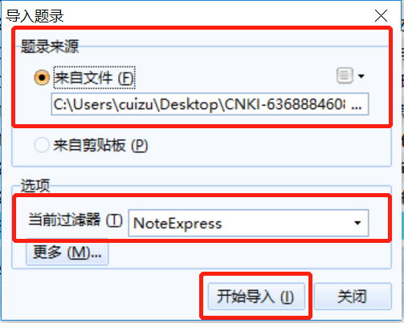
格式文件（批量导入题录）
找到格式文件所在位置
实
机
演
示
选中导入目标文件夹，点击鼠标右键，选择[导入题录]
选择与导出格式相对应的过滤器
Ps：有“复制”选项的数据库亦可以用剪贴板作为导入来源，如万方

Slide 16
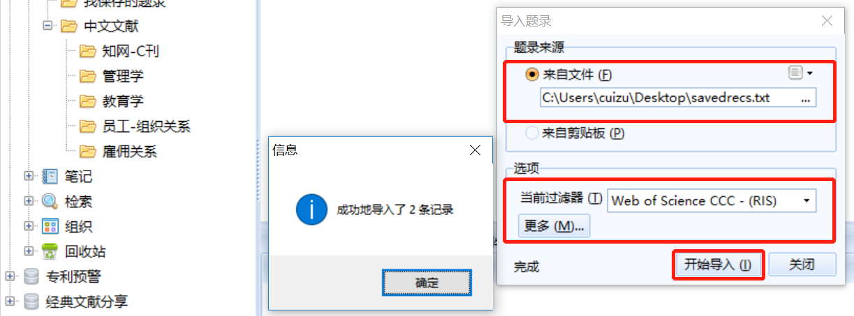
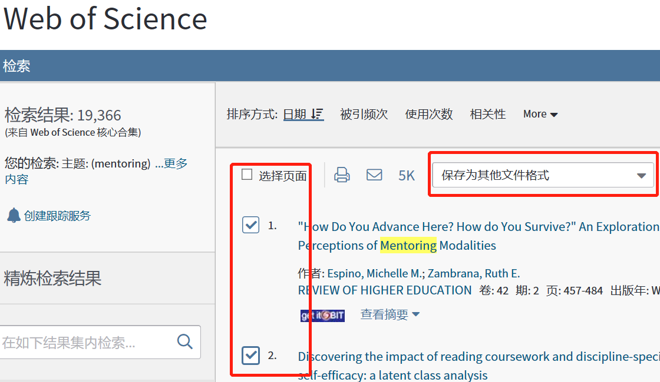
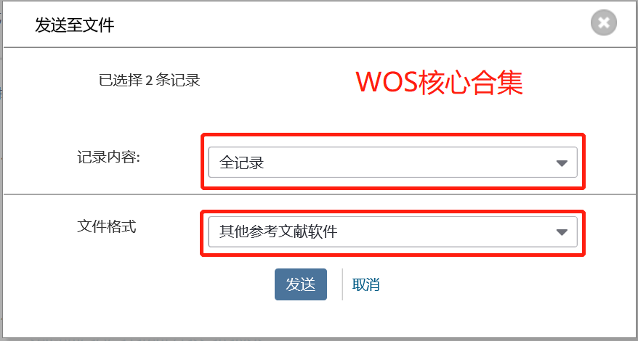
格式文件（批量导入题录）
不再演
示
WOS每次最多导出数据500条

Slide 17
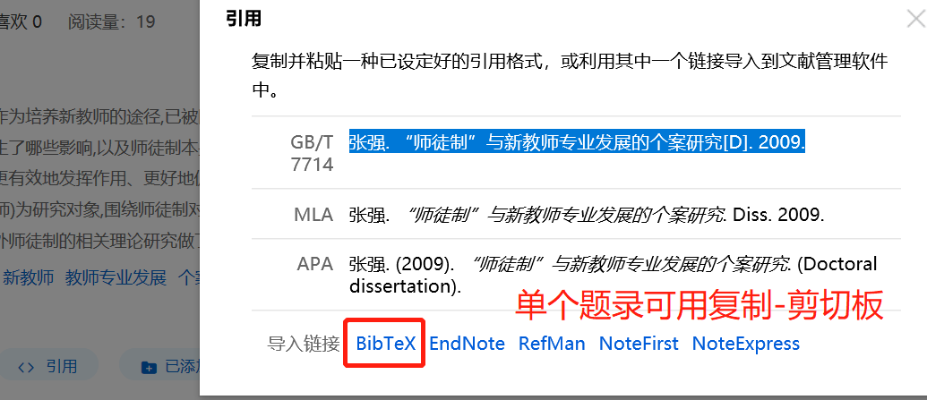
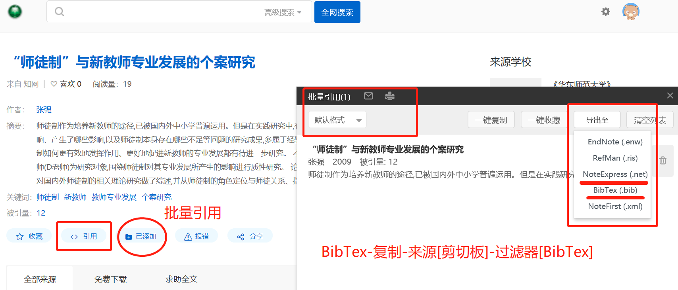
格式文件（批量导入题录）
不再演
示

Slide 18

3.文献整理

Slide 19
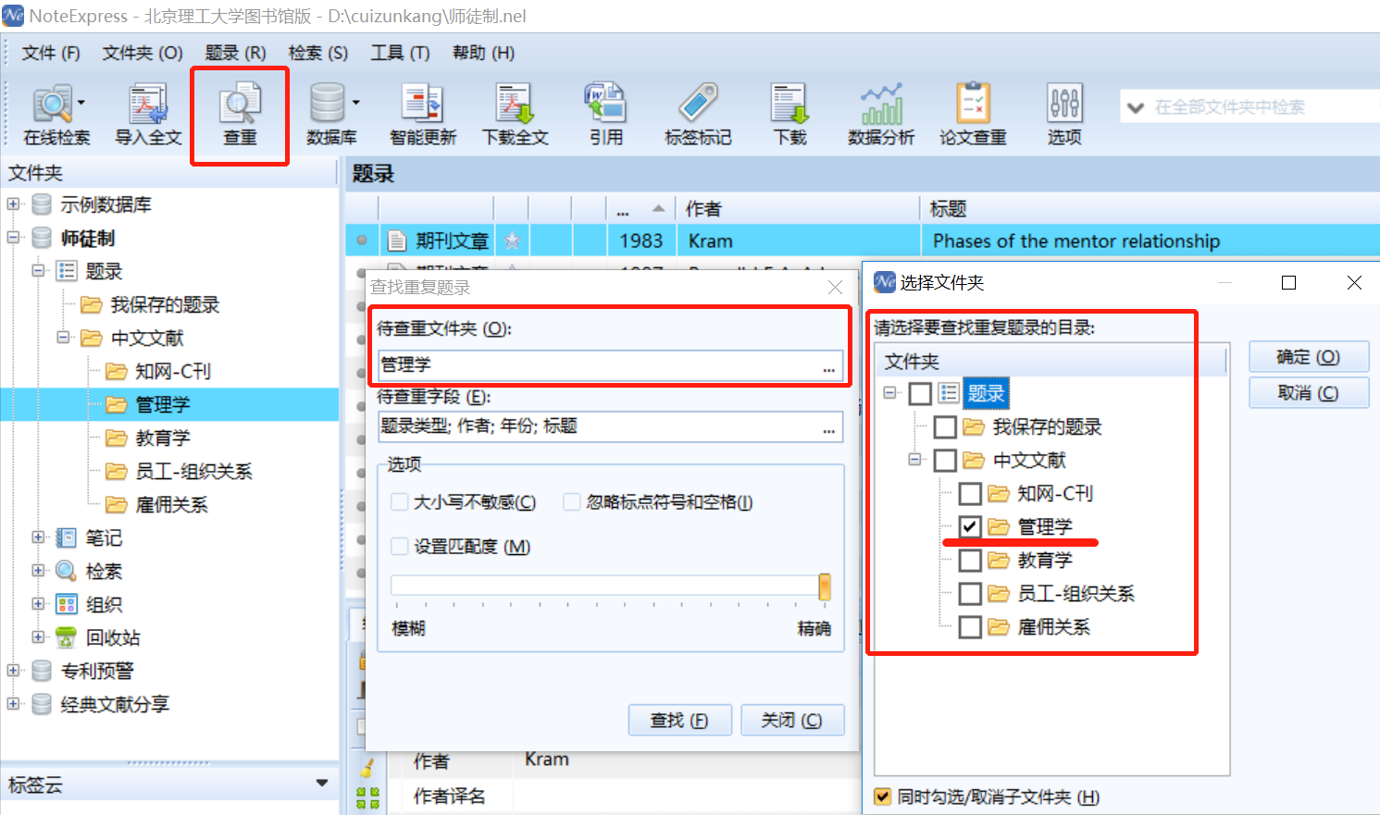
查重
视情况可勾选[大小写不敏感]和[忽略标点符号和空格]，比如对于英文文献
实
机
演
示
提前选中待查重的文件夹，或后面再勾选

Slide 20
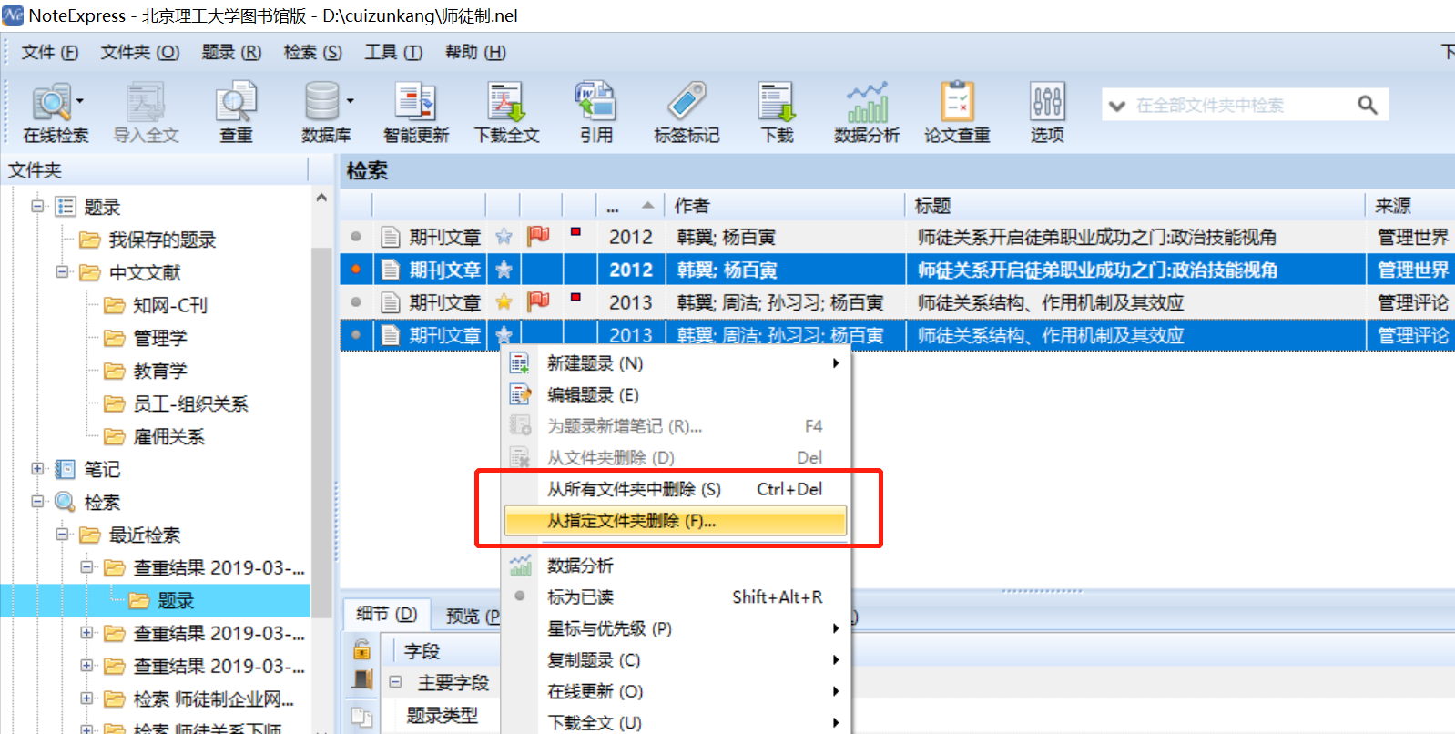
查重
实
机
演
示
点击确定后，重复题录会高亮显示出来，鼠标右键进行删除；也可自行选择删除哪一个

Slide 21
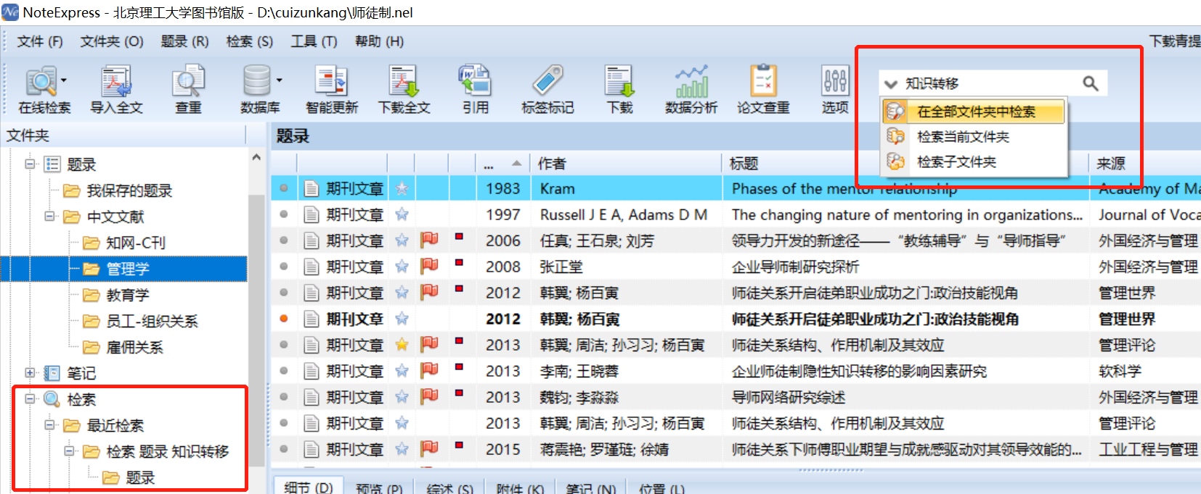
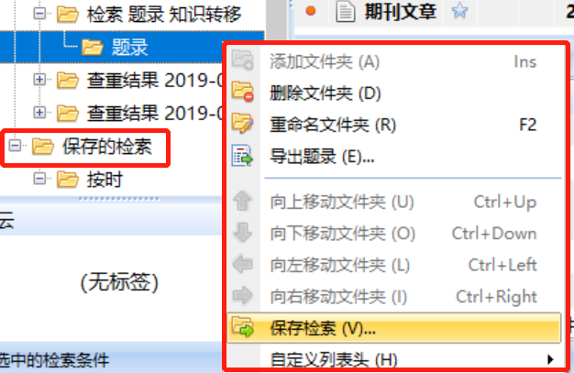
搜索
实
机
演
示
检索历史会自动保存（默认最近5次，可设置）；并可对检索结果进行保存-文件夹-[保存的检索]

Slide 22
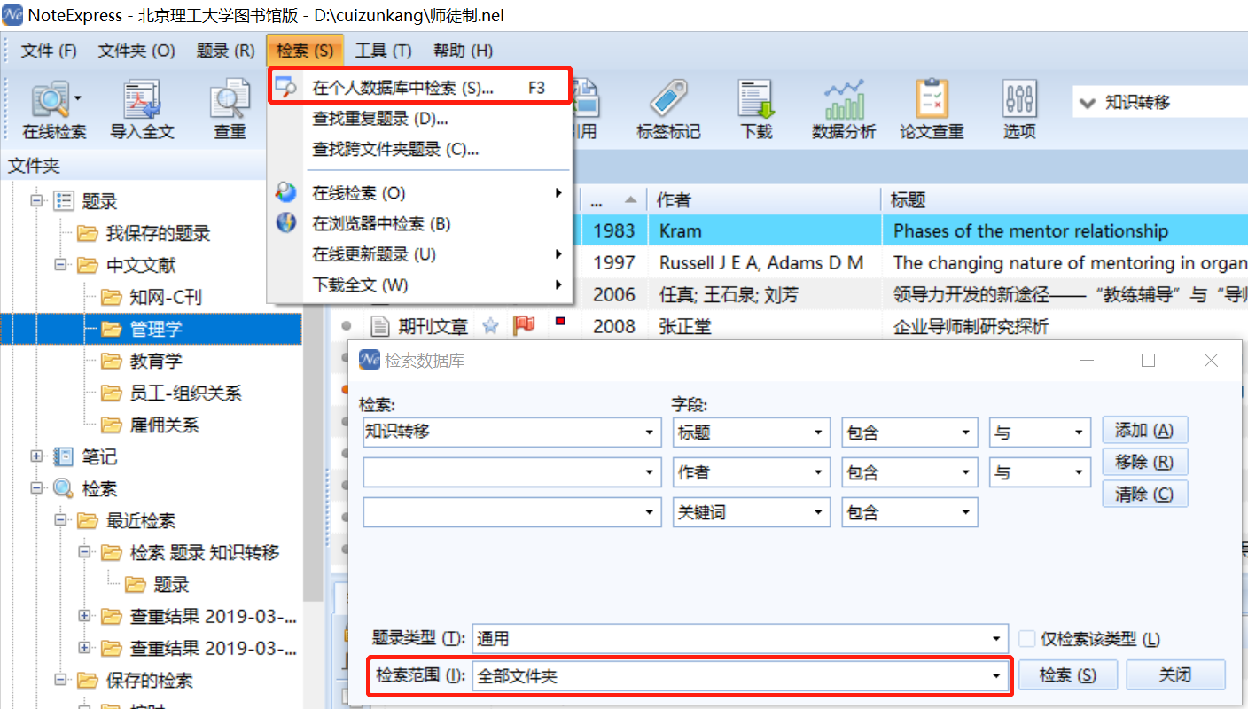
搜索
本地高级检索
不再演
示

Slide 23
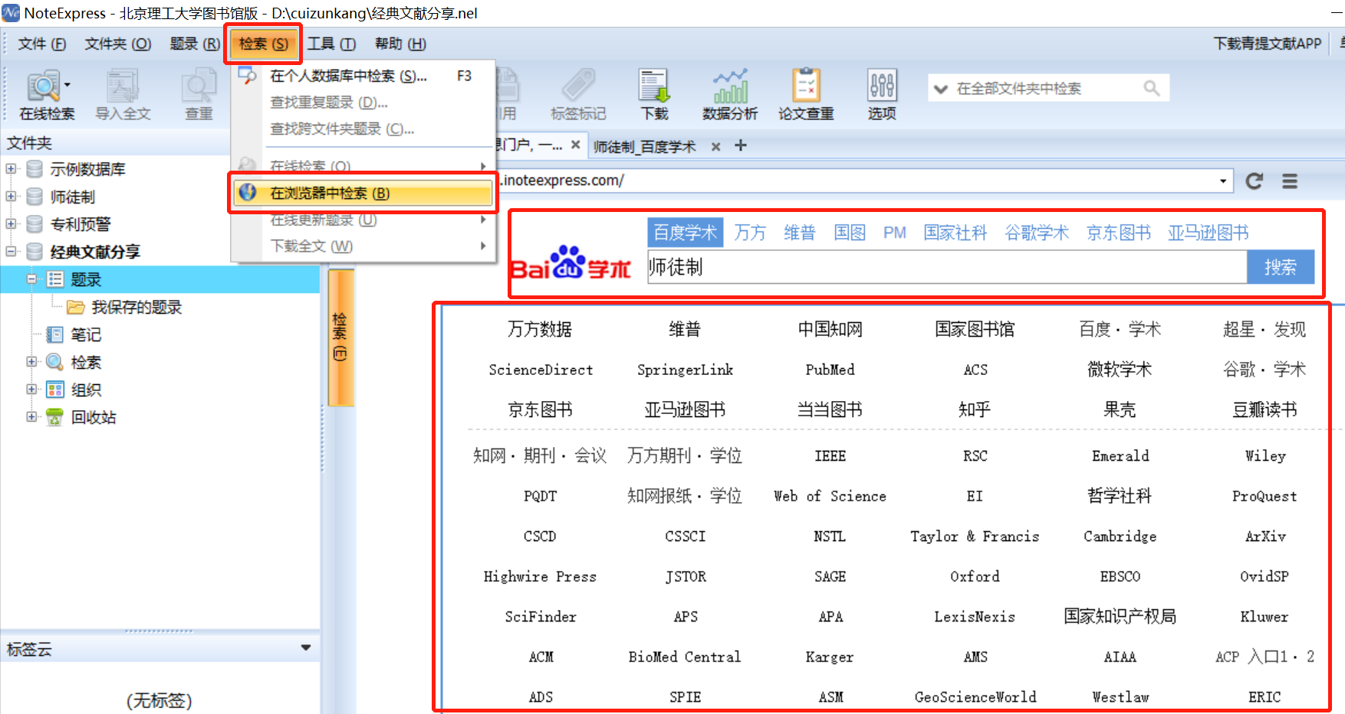
搜索
不再演
示
内嵌浏览器，一站式呈现重点数据库

Slide 24
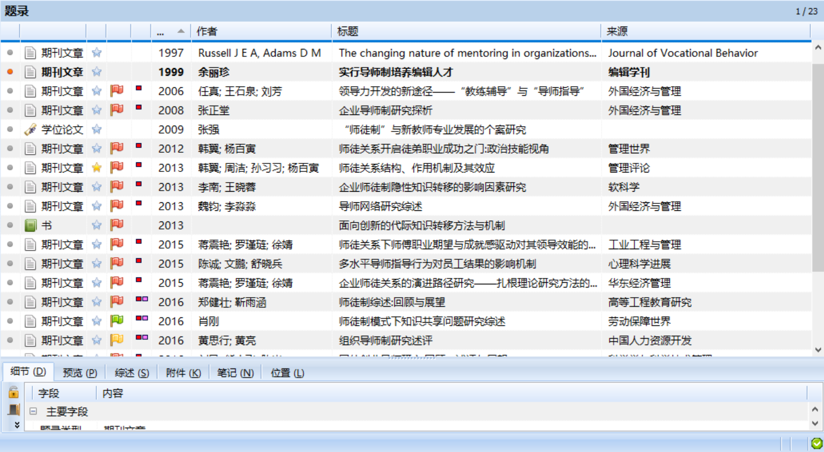
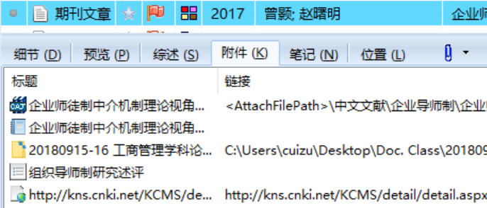
标记
识别各种标识的含义；
点击表头各栏目可自动排序
实
机
演
示
左上红块：关联文件 右上紫块：关联笔记
左下黄块：关联文件夹 右下棕块：关联题录

Slide 25
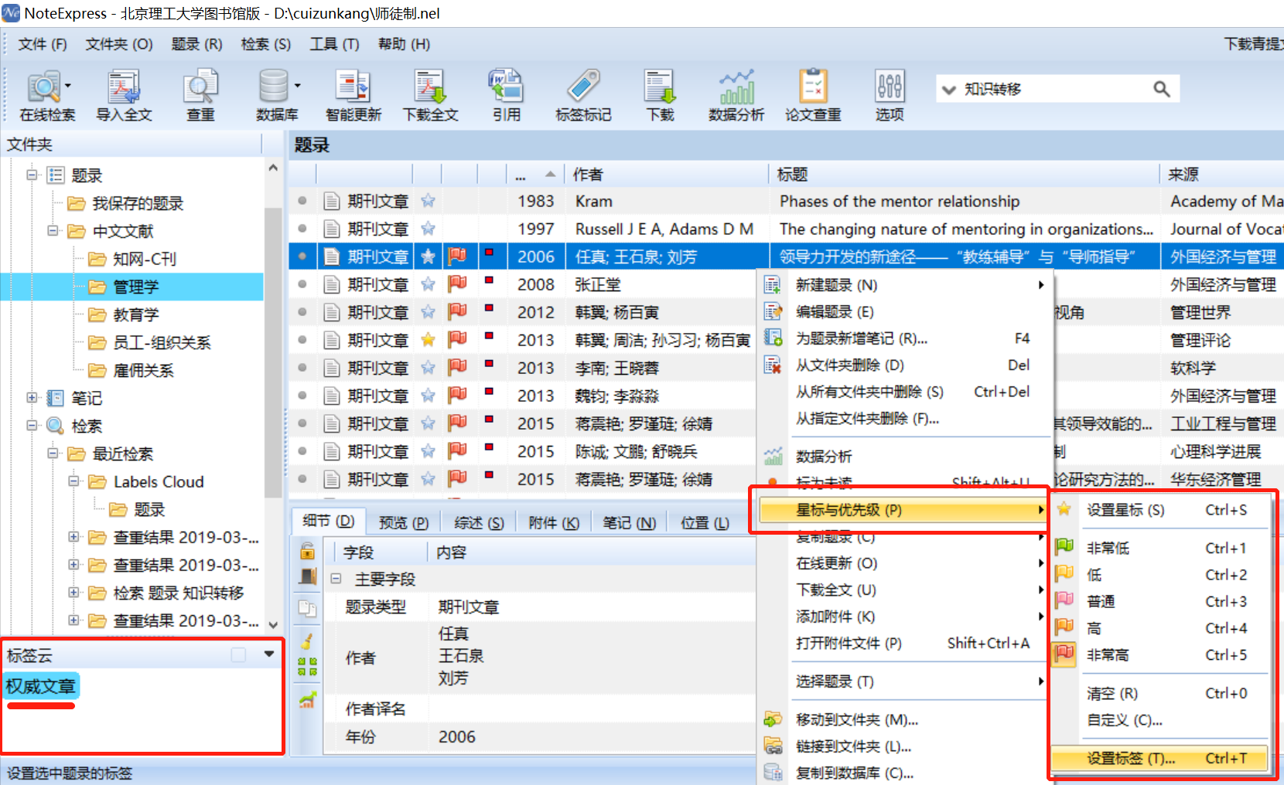
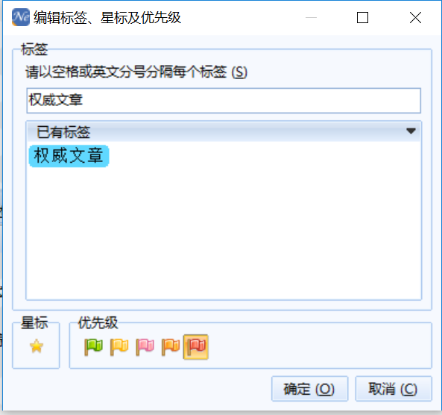
标记
鼠标右键可对选中文献进行标签标记；亦可直接点击工具栏[标签标记]
实
机
演
示
点击标签可直接筛选定位相应文献题录

Slide 26
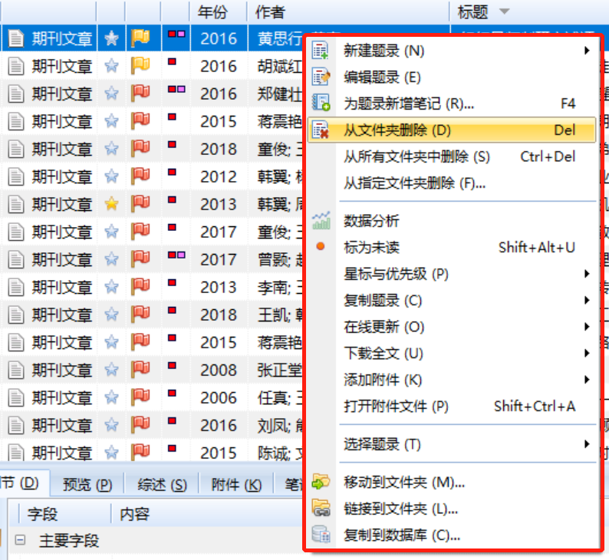
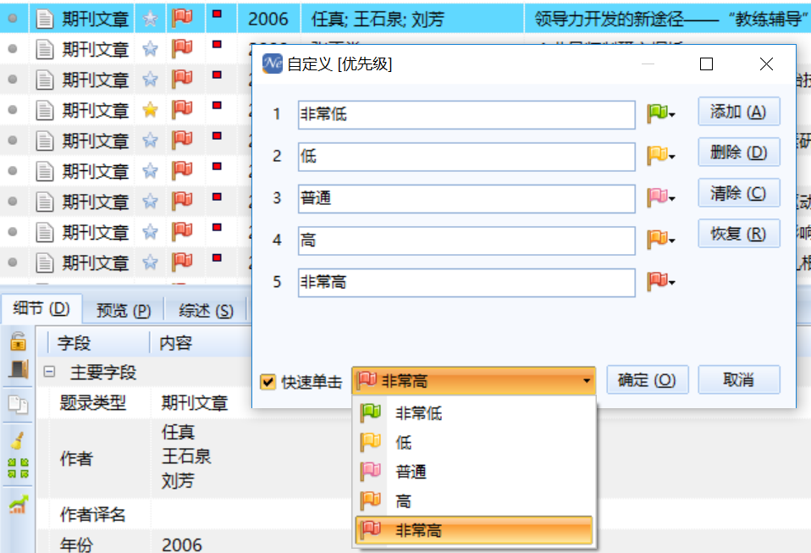
标记
实机演示
鼠标右键可以对题录进行删除、编辑、移动等操作
可以对[优先级]小旗子进行自定义

Slide 27
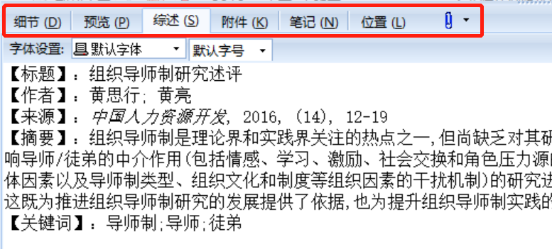
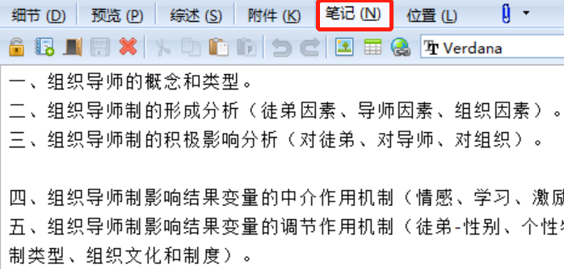
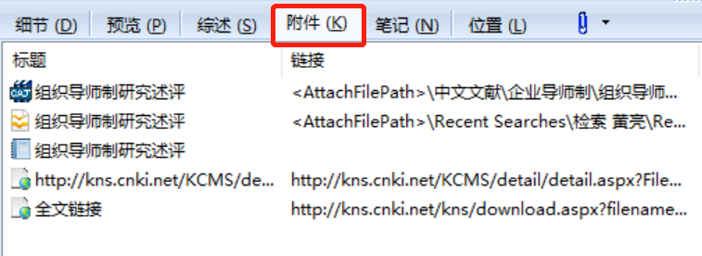
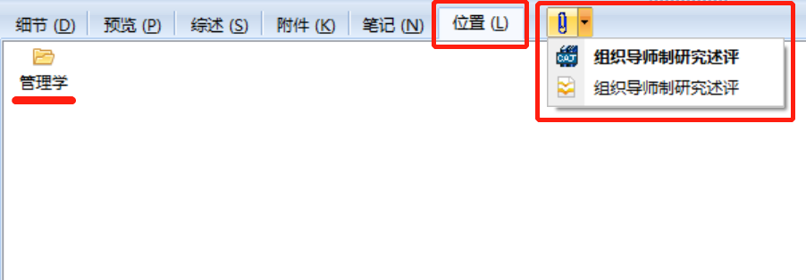
显示&笔记–文献信息栏
实机演示
综述提供快速浏览功能，以判断文章的价值
随时随地做笔记，并可一键插入写作文档之中
可直接打开全文、笔记、网址等附件。
位置：文献所在文件夹
强大的附件管理功能，支持任意的附件格式，
比如常见的PDF、wordWord、Excel、视屏、音频文档、URL等。鼠标右键或拖入即可添加/关联。
回形针：打开全文附件

Slide 28
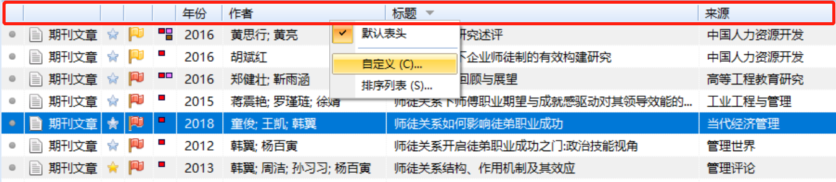
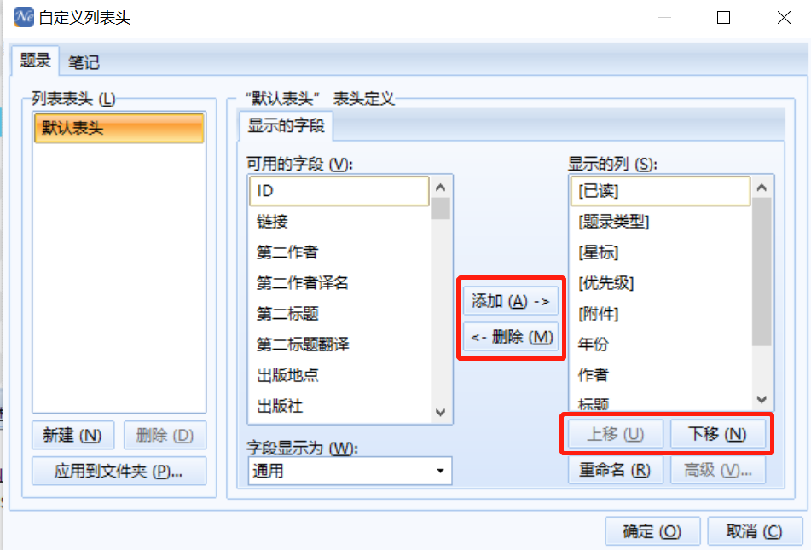
显示–表头自定义
于表头处点击鼠标右键，可自定义表头字段及其排序。
（如添加影响因子）

Slide 29
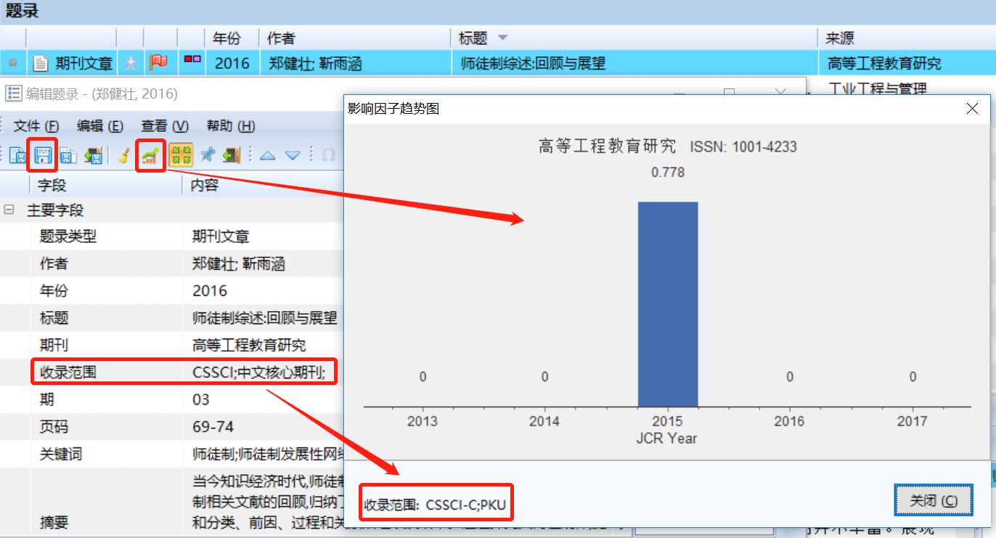
显示–查看题录信息[字段信息、收录范围、影响因子等]
实
机
演
示
NE提供期刊近五年的影响因子趋势图

Slide 30
4.插入引文/笔记 & 修改格式
支持Word、WPS两大主流写作软件
01
修改格式
插入引文
04
Paper
02
删除引文
插入笔记
03

Slide 31
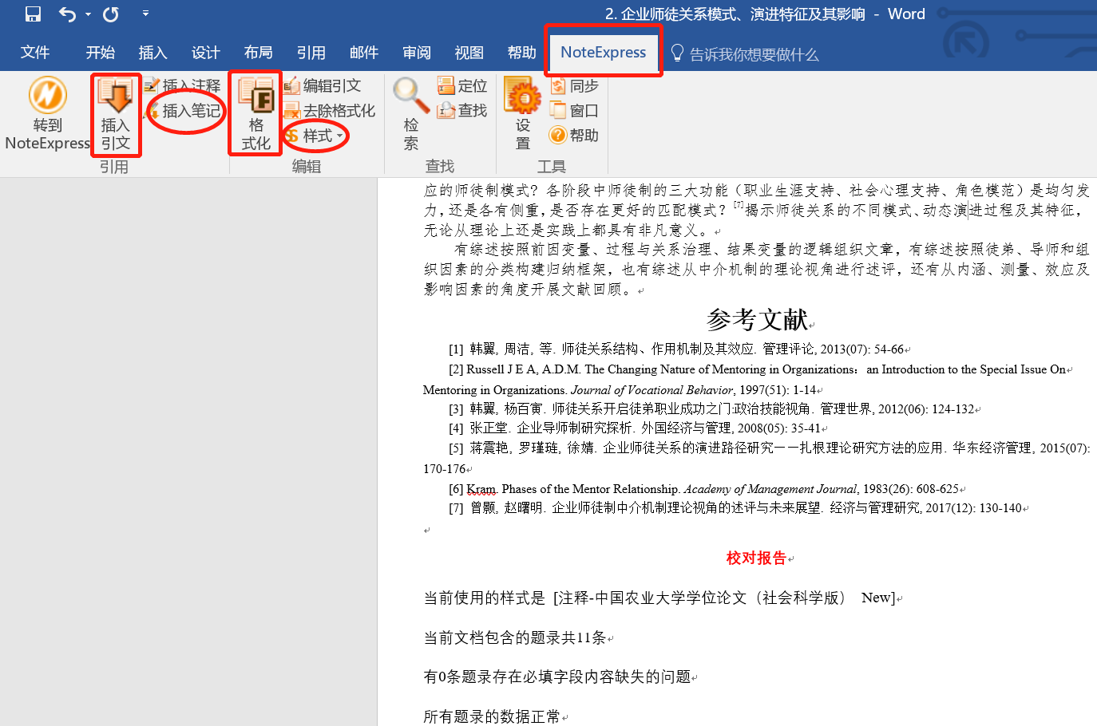
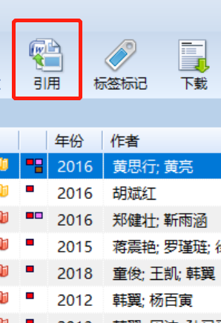
插入引文/笔记 & 删除引文
步骤：
1.光标停留在需要插入引文之处
2.回到NE，选中要引用的题录，点击工具栏[引用]或回到文档，点击[插入引文]
3.自动生成参考文献
4.如要删除某引文，删除引用标号（如[6]）即可，其他引文自动重新排序
实
机
演
示
按住ctrl，鼠标选择任意多条题录；按住shift，鼠标选择连续多条

Slide 32
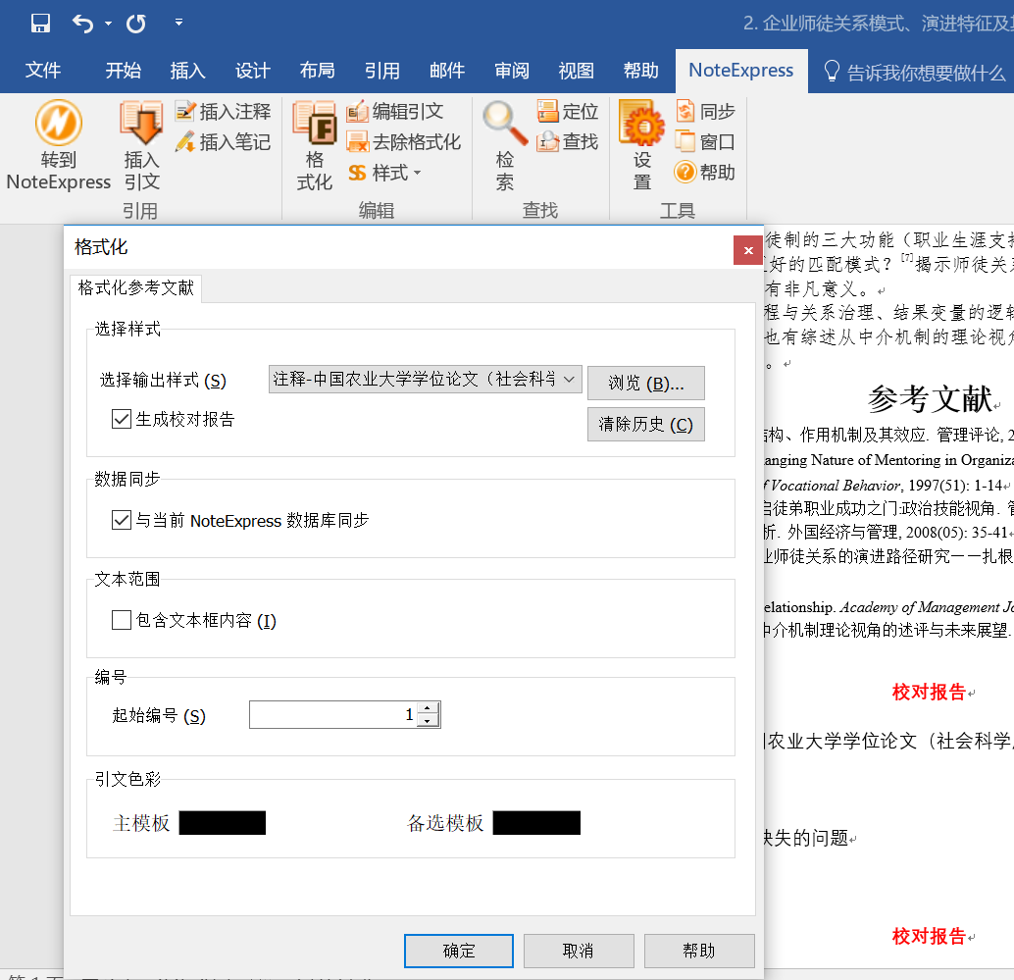
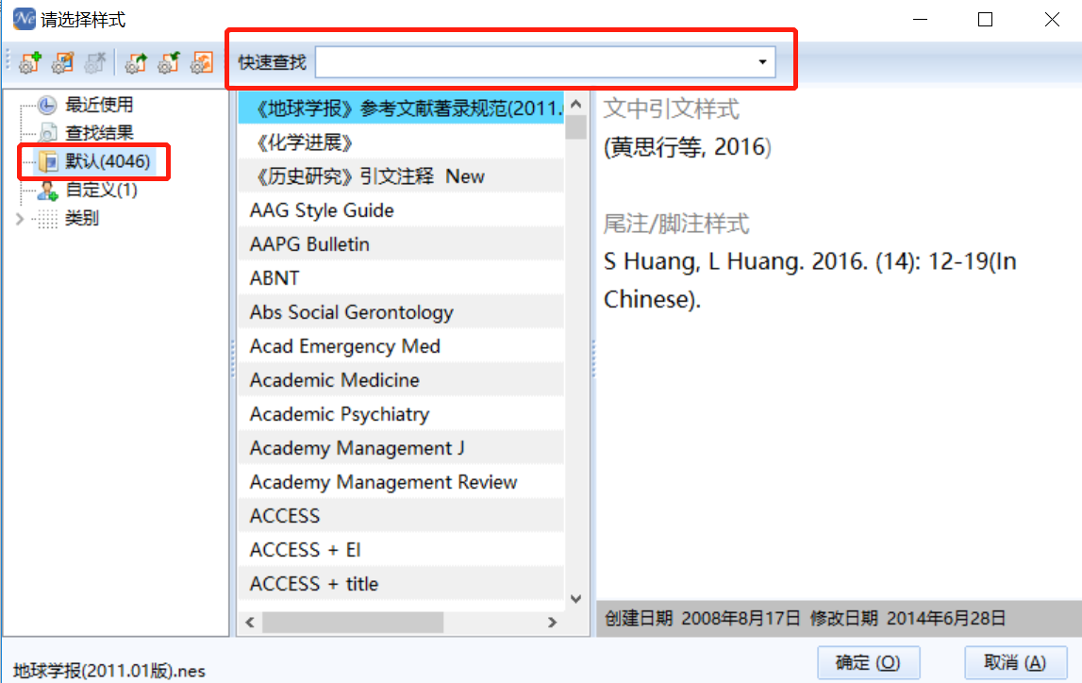
修改参考文献格式
实
机
演
示
如要修改参考文献格式，点击[格式化]或[样式-选择其他样式]，选择目标样式，即可一键替换。NE自带4000余种样式。

Slide 33
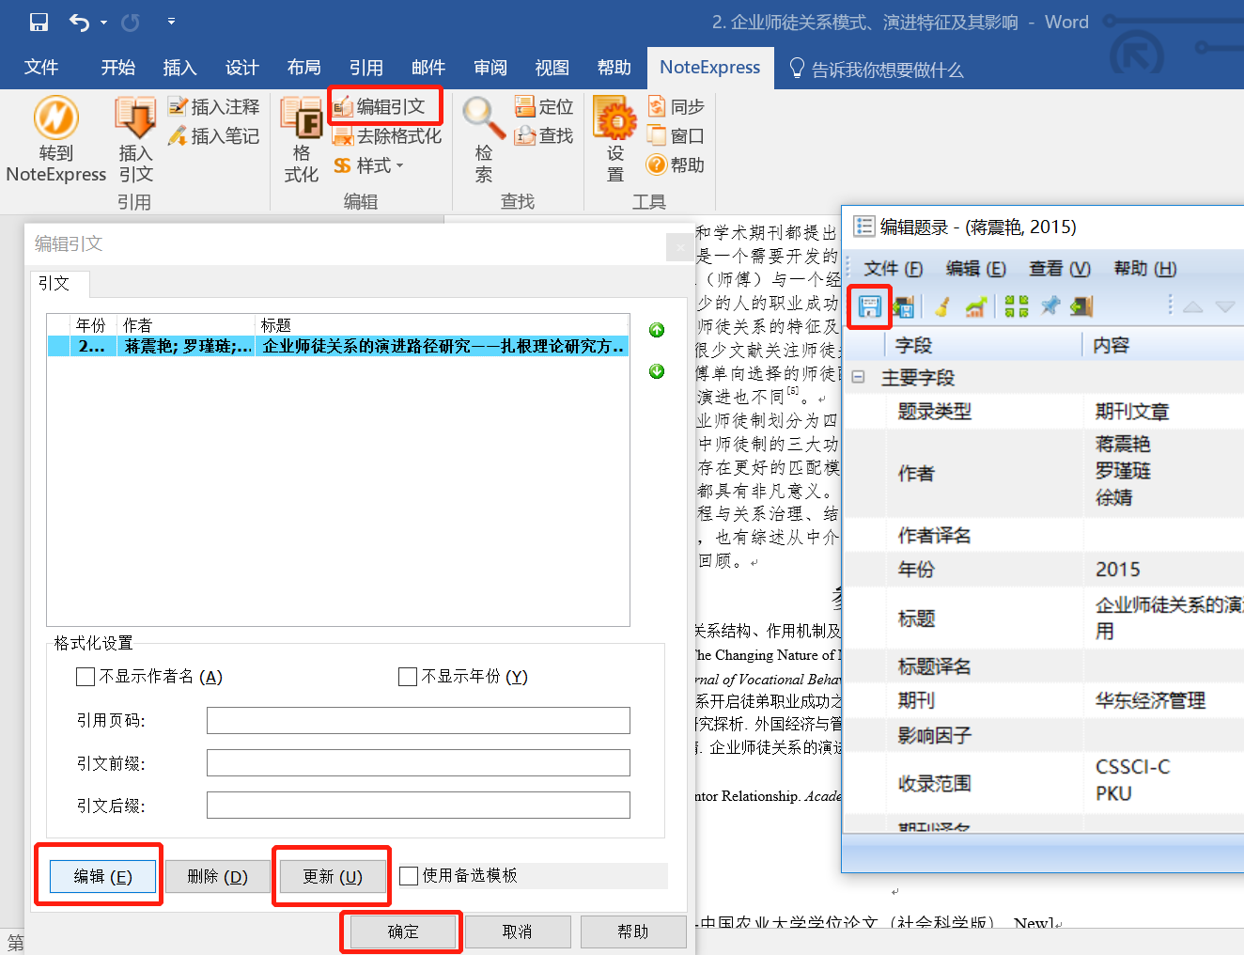
编辑引文
实
机
演
示
编辑引文：光标停在文中的引用标号处，点击[编辑引文]，再点击[编辑]，调出NE的编辑题录页面，修改题录信息并保存，再回到文档操作框，点击[更新]，[确定]，引文信息即更新。

Slide 34
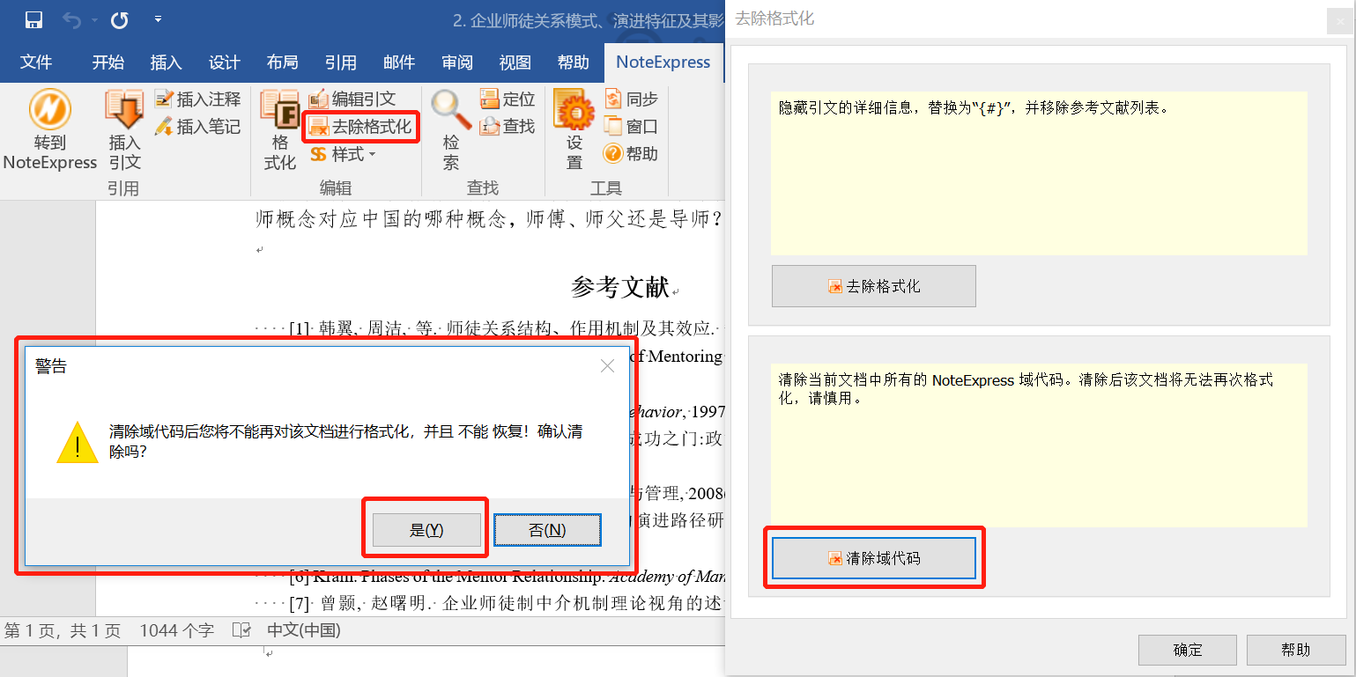
去除格式化
实
机
演
示
点击工具栏[去除格式化]，选择[清除域代码]并确认，即可生成纯文本格式文档
不可逆，注意备份

Slide 35
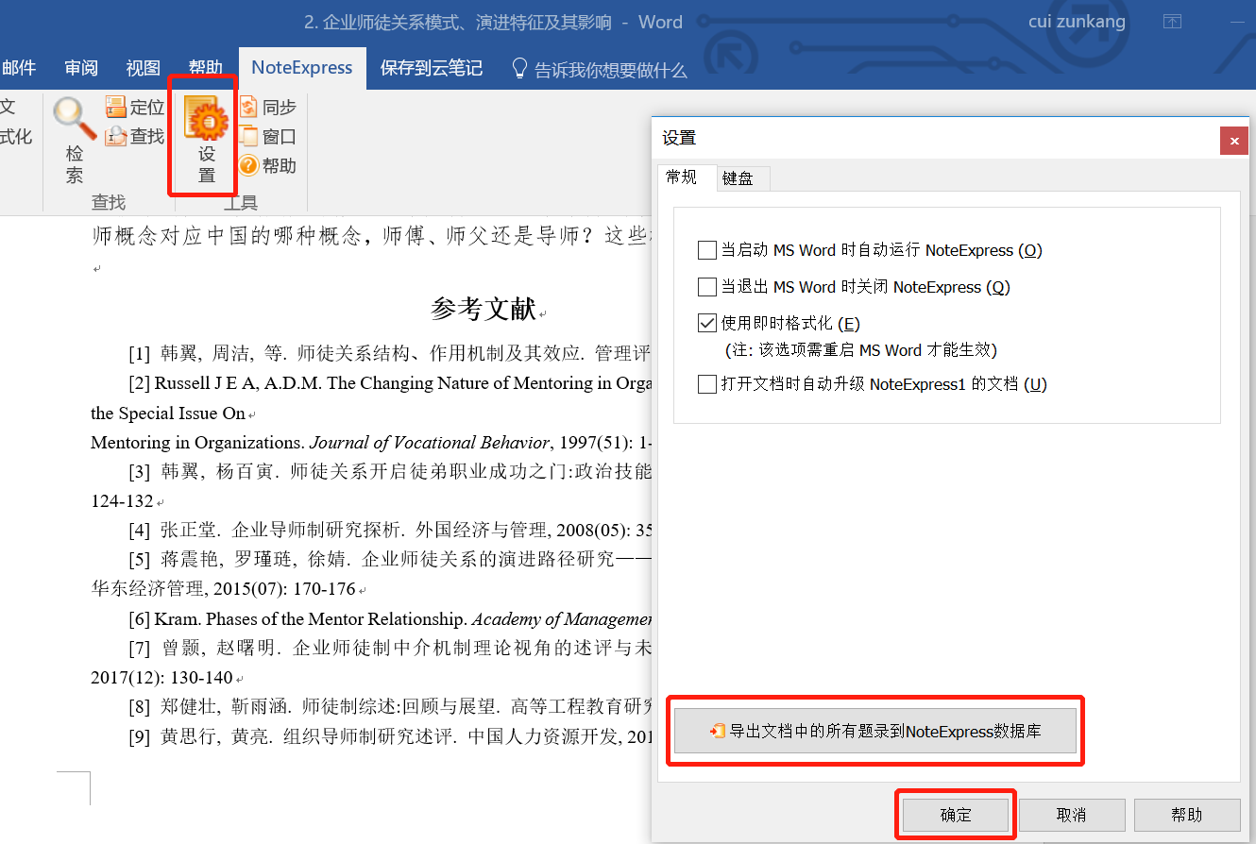
将参考文献作为题录，批量导回到NE中
不再
演
示
Word插件工具栏[设置]-[导出文档中的所有题录到NE数据库]-选择倒回的[文件夹]

Slide 36
5.数据分析和知识发现
机构统计
来源统计
作者统计
主要机构
主要期刊
重要专家
关键词统计
年份统计
研究热点
发文趋势

Slide 37
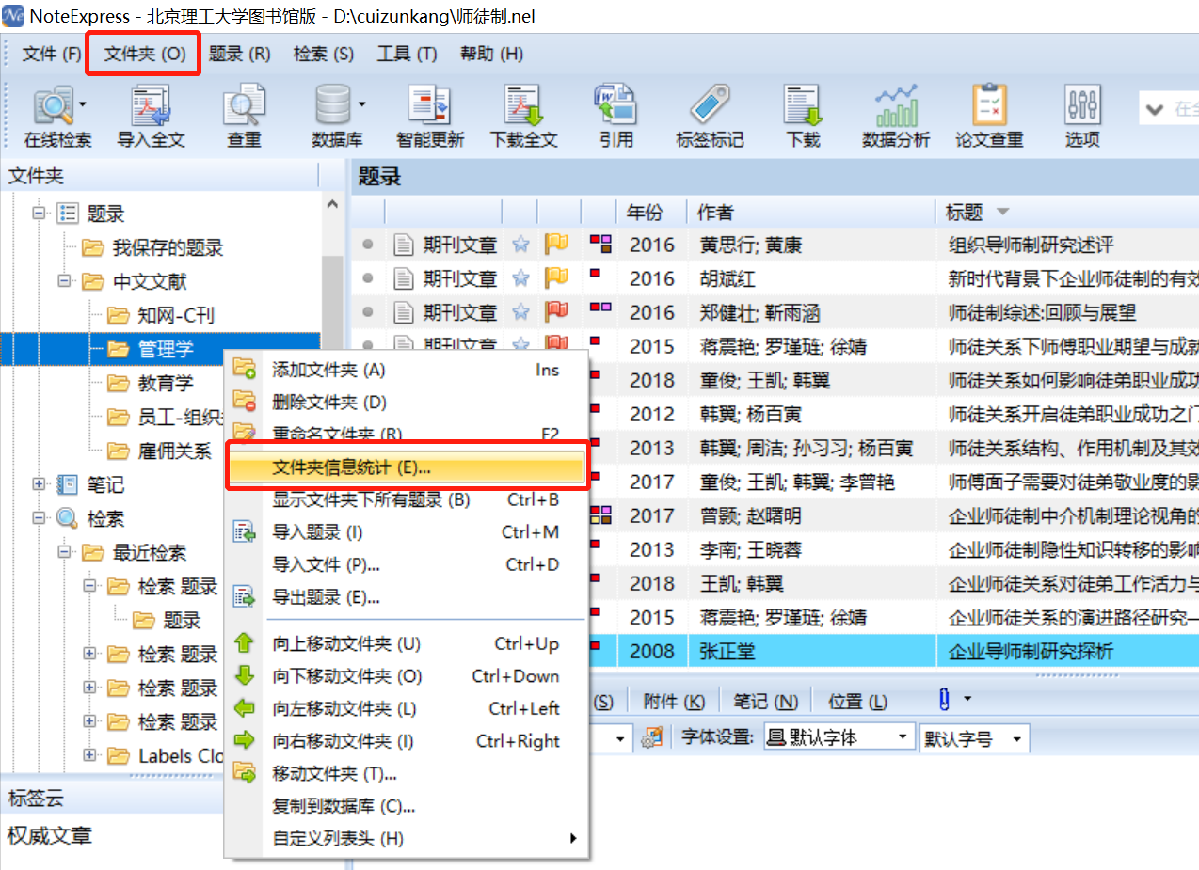
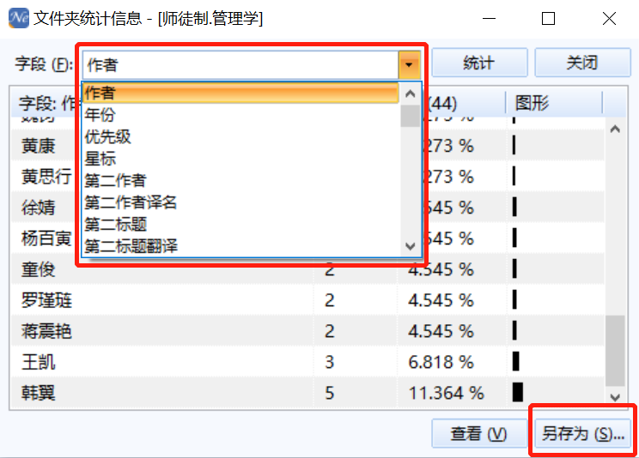
文件夹信息统计
字段可于表头自定义
选择目标文件夹，点击鼠标右键，选择[文件夹信息统计]或点击菜单栏[文件夹]，选择[文件夹信息统计]
实
机
演
示
可以选择题录的指定字段进行频次统计，统计结果可以另存为文本txt或Excel（CSV）文件

Slide 38
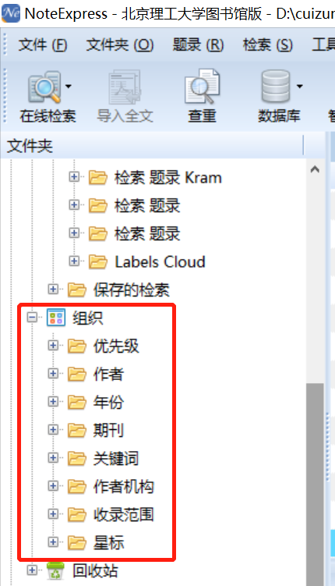
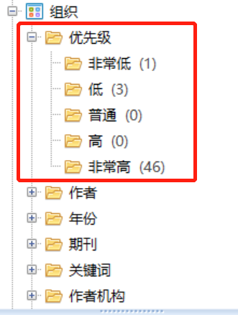

虚拟文件夹组织–频次统计
实
机
演
示
浏览词频，快速识别该研究主题的主要研究人员、机构等

Slide 39

数据分析
实
机
演
示
批量选中题录，点击[数据分析]

Slide 40




数据分析
实
机
演
示

Slide 41
04
实例练习

Slide 42
NoteExpress实例练习
创建个人专题文献数据库——命名为“知识管理”
利用在线检索导入题录——以“知识共享”为主题
为一条文献题录下载全文，并做笔记
打开word文档，编辑一段文字，插入3条引文
将参考文献样式更改为“国家标准 GB/T 7714—2005”样式
The End

Slide 43



